Slide 1
Республиканская интерактивная научно-практическая конференция школьников
“II Николаевские чтения-I Президента РС (Я)” .

Slide 2
Республиканская интерактивная научно-практическая конференция школьников “II Николаевские чтения-I Президента РС (Я)” состоялась в центральной улусной библиотеке 11 апреля 2012г.
Организаторы конференции:
- МР «Хангаласский улус»;
- МУ «Хангаласская централизованная библиотечная система».

Slide 3
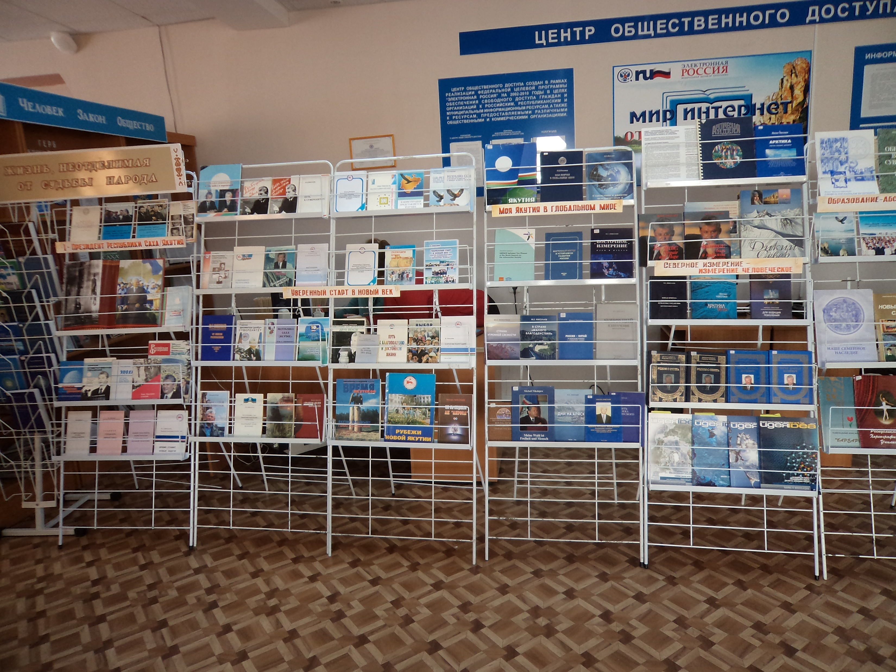
Приняло участие 21 докладов, 22 участников с презентационными материалами из 17 школ Жиганского, Амгинского, Усть-Майского, Олекминского и Хангаласского улусов.
4 доклада по причине бездорожья из южных наслегов Хангаласского улуса рассмотрены в заочной форме

Slide 4
Состав экспертной комиссии :
Председатель : Винокурова Ульяна Алексеевна - доктор социологических, кандидат психологи¬ческих наук, заслуженный деятель на-уки РС(Я), проректор по научной работе АГИИК.
Члены :
- Тумарча – Егоров Василий Назарович, засл. работник культуры РС (Я), лауреат Гос. Премий Респ. Саха (Якутия) и имени А.Е. Кулаковского.
- Петрова Мария Петровна – помощник депутата Госдумы ФС РФ М.Е. Николаева.
- Федоров Николай Николаевич- заместитель главы по социальным вопросам МР “Хангаласский улус”.
- Тапыев Виктор Григорьевич – редактор отдела редакции улусной газеты “Ханалас”.
- Павлова Клавдия Петровна – директор МУ “Хангаласская ЦБС”.

Slide 5
Награждены Дипломами:
1 степени :
- по средней группе (5-8 кл.) – Победитель Гребнев Артур , 7 кл. ПУМГ Хангаласского улуса
- по старшей группе (9-11 кл.) - Победитель Захаров Вячеслав, 11 кл. Эмисская СОШ Амгинского улуса
2 степени :
- по средней группе (5-8 кл.)- 2 победителя
Карманова Айыына, 8 кл.- Абагинская СОШ Амгинского улуса
Пронина Настя, 8 кл. ПСШ-4 Хангаласского улуса
- по старшей группе (9-11 кл) – 2 победителя
Наумов Родион, 10 “а” ПСШ-1 Хангаласского улуса
Тихонова Ньургустаана, 10 кл. Качикатская СОШ Хангаласского улуса.
3 степени :
- по средней группе (5-8 кл.)- 2 победителя
Боков Иван , 6 кл. Петропавловская СОШ Усть-Майского улуса
Лукин Алик, 5 кл. Тит-Ариская СОШ Хангаласского улуса.
- по старшей группе (9-11 кл)- 2 победителя
Федорова Айталина, 10 кл. Булгунняхтахская СОШ Хангаласского улуса.
Трофимов Дима, 11 кл. Жиганской СОШ Жиганского улуса

Slide 6
Благодарственные письма :
Номинации
Ст. возраст:
- Заборовская Айыына, 11 кл. Мэндигенская СОШ Амгинского улуса
“Лучшая аналитическая работа”
- Тихонова Ньургустаана, 10 кл. Качикатская СОШ Хангаласского улуса
“За уверенность и находчивость”
- Варфоломеева Диана, 10 кл. ПСШ -1 Хангаласского улуса
“За воплощение творческого замысла”
- Миронова Настя, 10 кл. Синская СОШ Хангаласского улуса
“За высокохудожественное исполнение”
- Софронеева Туйаара, 9 кл. Соморсунская СОШ Амгинского улуса.
Ср. возвраст :
“За лучшее раскрытие темы”
- Константинов Ганя, 6 кл. ПСШ-1 Хангаласского улуса
“Лучшее выступление”
- Белолюбская Валерия, 5 кл. Мэндигенская СОШ Амгинского улуса.
“Лучшее выступление”
- Егорова Дарина, 5 кл. Абагинская СОШ Олекминского улуса.

